Slide 1
خصوصية البنك المركزي
ادارة المصارف / الكورس الأول
قسم ادارة الأعمال/ المرحلة الرابعة
م.م. فاطمة فيصل كاظم الخالدي
جامعة بغداد/ كلية الإدارة والاقتصاد

Slide 2
أولاً: تعريف البنك المركزي
يتكون الجهاز المصرفي في أي بلد من البنك المركزي والمصارف الأخرى إضافة إلى القوانين والأنظمة المصرفية النافذة , ولذلك يقف البنك المركزي على قمة الجهاز المصرفي والذي يدير ذلك الجهاز محققا إدارة للسياستين النقدية والائتمانية لذلك البلد ومساهما في تنفيذ السياسة الاقتصادية له. فهو المؤسسة الحكومية التي تمثل السلطة المالية العليا المشرفة على القطاع المصرفي وجميع المؤسسات المالية الأخرى .

Slide 3
ثانياً: خصائص البنك المركزي
1- اشرافيSupervisory. يتربع على قمة الهيكل المصرفي ليشرف عليها ويتحكم بعرض النقد وإصدار القوانين والنظم المصرفية.
2-حكومي Government. لايمكن ان ينشئ القطاع الخاص بنوكا مركزية وذلك لخطورة وظائفها
3- لا ربحيNonprofit. هي تنشد الصالح العام ولا يكون الربح هو الهدف الأول لها .
4-احتكاريMonopoly. تحتكر الاصدار النقدي وبعض الاعمال المصرفية الاخرى
4- منفرد Single. اذ لايكون هناك اكثر من بنك مركزي واحد في أي بلد

Slide 4
ثالثاً: وظائف البنك المركزي
أولاً: الإصدار النقدي
فهو الجهة الوحيدة المخولة من قبل الحكومة باصدار العملة الوطنية المتداولة (اصدار العملة وليس طبع العملة ) وتغطيتها بالموجودات الاجنبية وتحديد فئاتها مراعيا عند ذلك الاهداف الاقتصادية العامة وخاصة الاستقرار النقدي والنمو الاقتصادي وتوفير قدر مناسب من الرواج الاقتصادي وتجنب الضغوط التضخمية ومعالجتها . اذ ان اصدار كميات كبيرة من العملة يؤدي الى التضخم وارتفاع الاسعار وانخفاض قيمة العملة ، وعلى العكس من ذلك يؤدي اصدار كميات قليلة من العملة الى كساد

Slide 5
ثالثاً: وظائف البنك المركزي
ثانياً: مصرف الحكومة
يتولى القيام بالاعمال المصرفية التي تحتاجها الحكومة ، فهو يقوم بقبول ودائعها وتنظيم حساباتها ، اذ تعد الخزينة العامة للدولة المودع الرئيس لدى البنك المركزي . كما يقوم بتجهيزها بالاموال من حسابها الجاري لدفع الاجور والرواتب والمصروفات الاخرى ، وتسديد التزاماتها ، ودفع الشيكات المسحوبة على الخزينة واجراء التحويلات النقدية من حساب الى اخر ، ونقل المبالغ من مكان الى اخر داخل البلاد لمصلحة الحكومة، واداء المدفوعات الخارجي

Slide 6
ثالثاً: وظائف البنك المركزي
ثالثاً: مصرف المصارف
يقوم البنك المركزي بالعمليات المصرفية التي تحتاجها المصارف ، فهو يتولى قبول ودائعها وادارة احتياطياتها النقدية ، فهو القيم على تلك الاحتياطيات ، والتي اصبحت الزامية تحت اسم الاحتاطي القانوني الذي يلزمه البنك المركزي على المصارف الاخرى كنسبة من ودائعها

Slide 7
ثالثاً: وظائف البنك المركزي
رابعاً: الرقابة على أنشطة المصارف
ان من مهام البنك المركزي هو اعداد وتنفيذ السياسة النقدية المتعلقة بجميع الاجراءات الخاصة بعرض النقد في البلاد والسياسة الائتمانية المتعلقة بامكانيات المصارف في منح الائتمان وهو في ذلك لا يستطيع القيام بذلك دون الرقابة والاشراف المباشرين على المصارف الاخرى ، لذلك تمنحه الدولة الصلاحيات الكاملة لتحقيق ذلك الاشراف والرقابة ، بما يؤمن الاستقرار الاقتصادي في البلاد وتحقيق التنمية اضافة الى حماية اموال المودعين. ويعتمد على عدة اساليب او ادوات لتحقيق ذلك منها الاساليب النوعية ومنها الاساليب الكمية , ومن الاساليب النوعية.

Slide 8
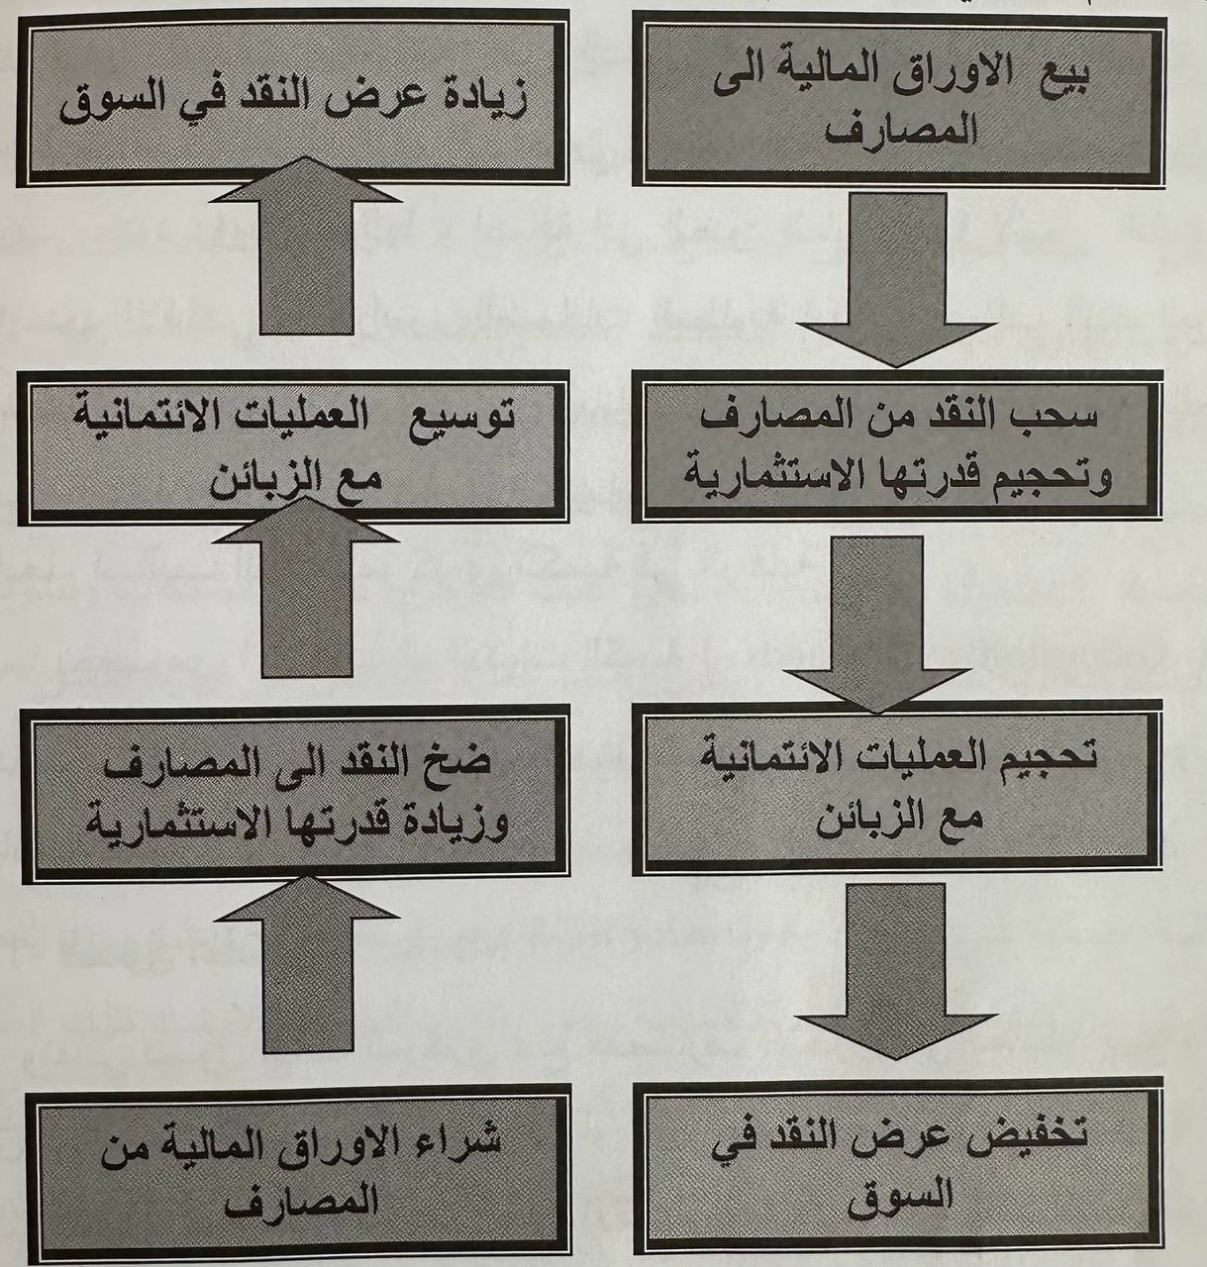
الأدوات الكمية التي تستهدف التأثير في حجم الائتمان
أولاً: السوق المفتوح Open Market

Slide 9
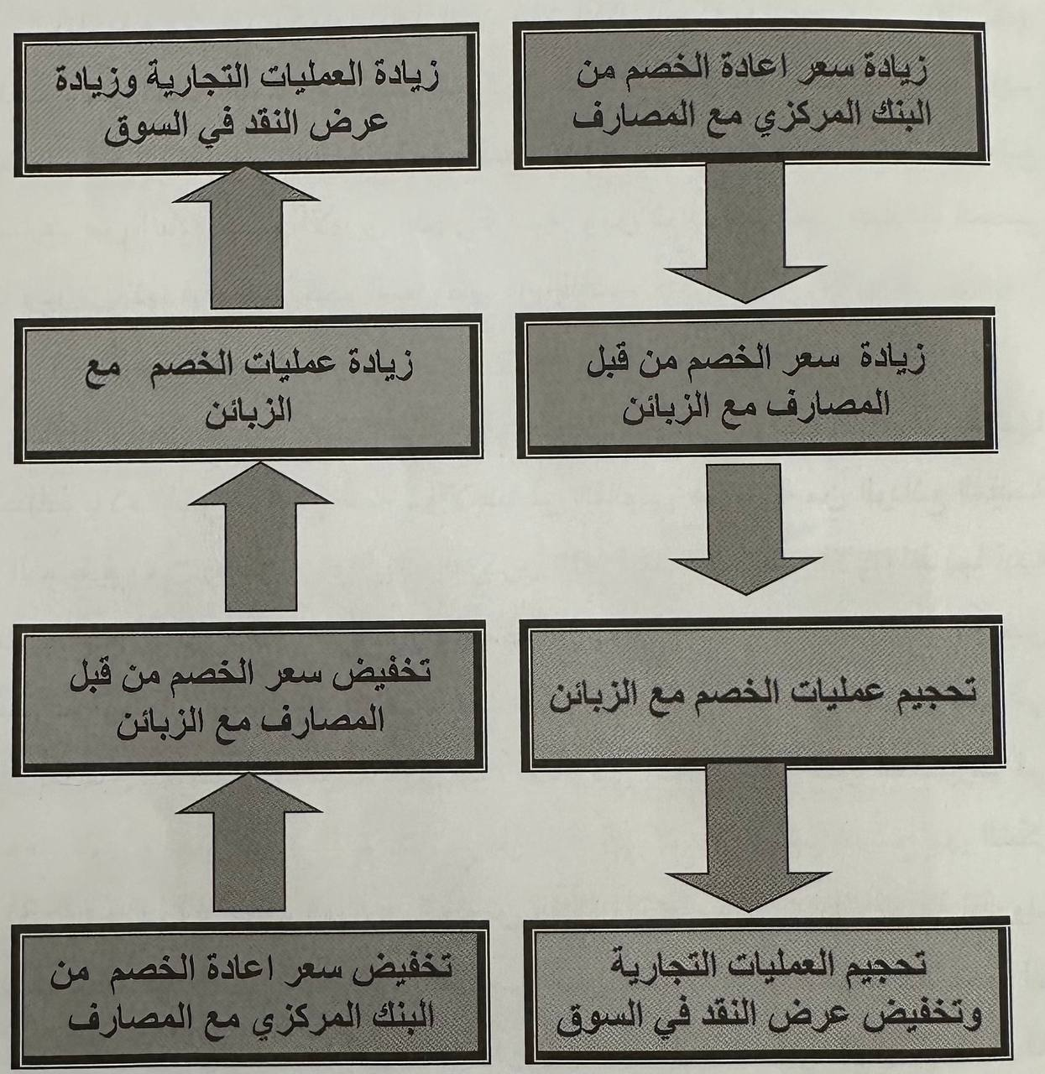
الأدوات الكمية التي تستهدف التأثير في حجم الائتمان
ثانياً: اعادة الخصمRe-Discount

Slide 10
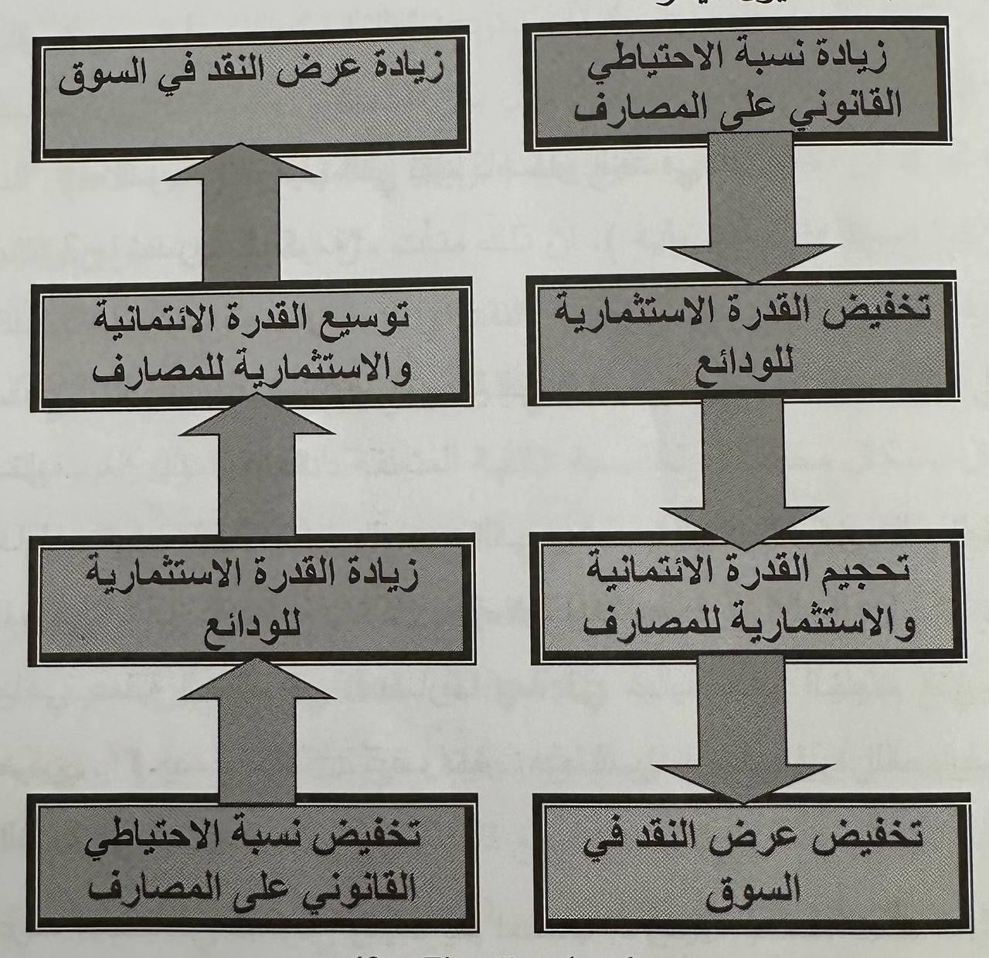
الأدوات الكمية التي تستهدف التأثير في حجم الائتمان
ثالثاً: الاحتياطي القانونيlegal reserve

Slide 11
شكراً لحسن الاصغاء

